Slide 1
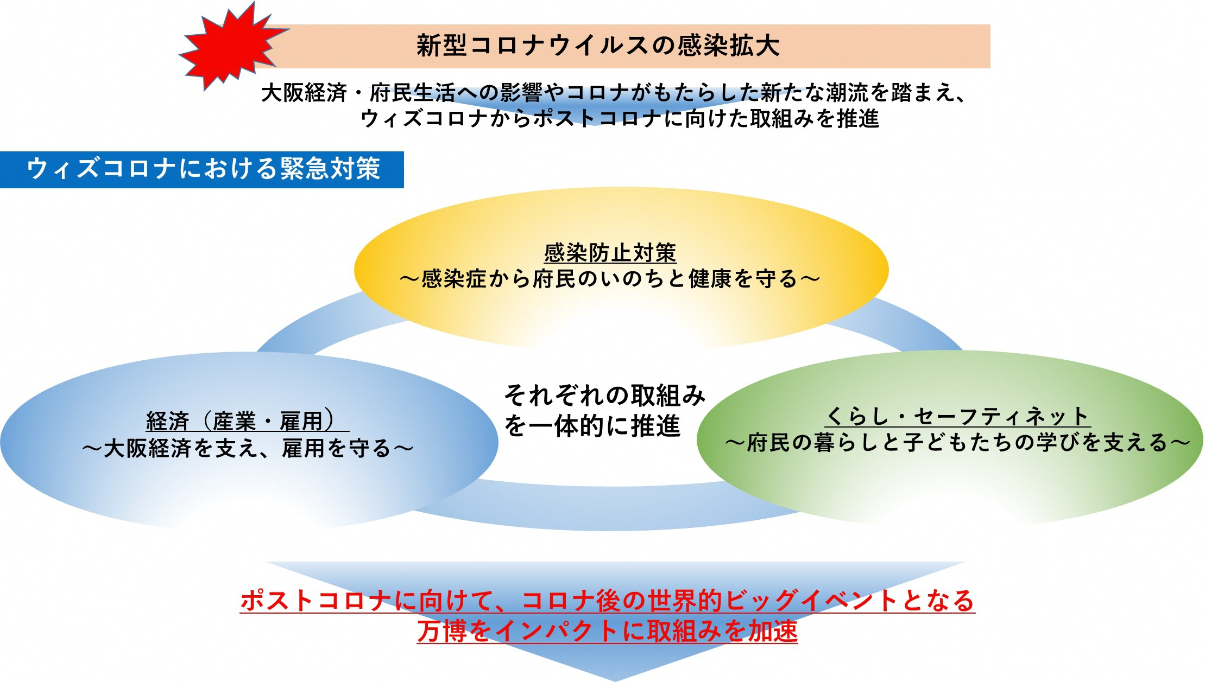
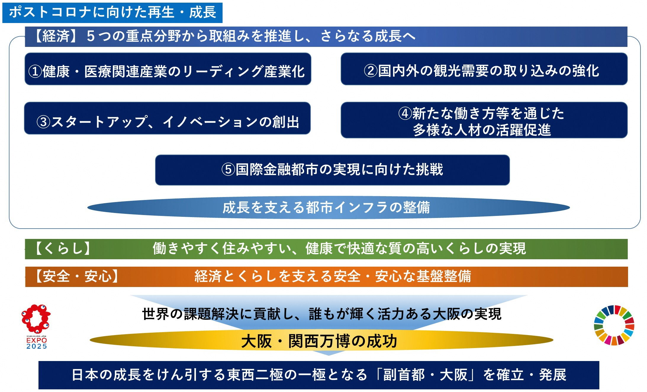
今後の10歳若返りの取組みの方向性について
資料１
大阪の再生・成長に向けた新戦略 〜ウィズコロナからポストコロナへ〜 【概要版】
１．戦略の策定趣旨
３．取組みの方向性
コロナ禍による様々な影響を踏まえ、経済や府民生活へのダメージを最小限に抑えるために緊急的に取り組むべきもの、さらには、コロナ終息を見据え、大阪の再生・成長に向けて取り組むべき方向性を明らかにする、新たな戦略を大阪府・大阪市において策定。
  この戦略により、大阪の再生を確たるものとし、さらなる成長につなげるとともに、その取組みの成果を、2025年の大阪・関西万博の成功、ＳＤＧｓの達成へとつなげていく。
  そして、日本の成長をけん引する東西二極の一極として、府市一体のもと、世界に存在感を発揮する「副首都・大阪」を確立・発展させていく。
〇ウィズコロナでは、感染防止対策を講じつつ、経済の落ち込み、府民生活への影響を最小限に
抑える。
〇大阪の再生・成長を図るため、ポストコロナに向けて５つの重点分野を中心とした経済成長面
からの取組みに加え、くらし、安全・安心の取組みを推進。
２．新型コロナの感染拡大の影響と新たな潮流（主なもの）
経済や社会・くらし、東京一極集中リスクの観点から、コロナがもたらした影響や新たな潮流を分析
 | 主な影響 | 新たな潮流
①経済 （産業・雇用） | ◇実質成長率の大幅な低下予測 ◇インバウンド需要の消失、宿泊、飲食業等を中心とした国内消費の減少 ◇雇用環境の悪化 など | ◆ＥＣの拡大など消費行動の変化 ◆テレワークなど働き方の変化 ◆ポストコロナを見据えた成長産業 ◆国際金融体制・市場の変化 など
②社会・くらし | ◇所得の低下 ◇社会的つながりの喪失や児童虐待、自殺者の増加等の懸念 ◇長期間の休校 など | ◆社会全体のデジタル化の加速 ◆新しい生活スタイルや意識の変化 ◆健康意識の高まり ◆国際的なグリーンリカバリーの議論 など
③東京一極 集中リスク | ◇東京一極集中のリスクが顕在化 | ◆東京一極集中リスクの是正議論の活発化 ◆東京から人口流出
４．戦略の目標
大阪の再生・成長に向けて、目標となる指標を設定。目標年2025年（一部を除く）
実質成長率
・2022年度に府内総生産（実質）をコロナ前の水準に戻す。
・それを踏まえ年平均２%以上
内外からの誘客
・「大阪都市魅力創造戦略2025（仮称）」の策定をもって、設定
スタートアップ創出数
・300社創出（うち大学発100社） （2024年）
雇用創出数
・2022年にコロナ前の水準に戻す。2022年以降、年平均２万人以上
府内への転入
超過数
・生産年齢人口の転入超過数 年１万人以上

Slide 2
「大阪の再生・成長に向けた新戦略」
(令和2年12月策定)より一部抜粋
◆各柱建ての取組みの方向性等 【くらし（取組みの方向性）】
項目 | ウィズコロナ （緊急対策期） | ウィズコロナ （反転攻勢準備期） | ポストコロナ （反転攻勢期）
（２） | 健康寿命の延伸等
① | 府民の健康の確保 | ニューノーマルに対応した健康づくりや「10歳若返り」の推進 | 健康寿命の延伸に向けた健康づくりや「10歳若返り」の推進
取組みの 方向性 | ○コロナ禍において、府民の健康悪化が懸念される中、府民一人ひとりの健康状況の改善に向けて、多様な主体の連携・協働や健康づくりの普及啓発・気運醸成など、健康寿命の延伸に向けた取組みを推進する。 | ○大阪・関西万博開催に向け、国において整備が進められているＰＨＲ（パーソナル・ヘルス・レコード）の活用を視野に入れ、新しい生活様式にも対応した健康づくりの普及啓発・気運醸成など、ウィズコロナ時代の健康寿命の延伸に向けた取組みを推進。 ○コロナ後の社会変容を見据え、DX（デジタルトランスフォーメーション）の加速なども踏まえつつ、 「１０歳若返り」に向けた戦略的な取組みを展開し、大阪・関西万博につなげていく。 | ○大阪・関西万博開催に向け、ＰＨＲを活用し、ニューノーマルに対応した健康づくりを推進することで、健康寿命の延伸に向けた取組みを加速する。
上記を踏まえた今後の10歳若返りに向けた取組みの方向性
（１）運動と笑い、音楽
（２）口の健康、食
（３）認知症予防
（４）アンチエイジング
（５）企業の取組み促進
（６）生きがい、やりがい
（７）いのち輝く未来のまちづくり
【取組みにあたっての分野・視点】
健康づくり
多様な活動
① 連携の視点
・ 企業、地域や分野間の連携
・ 楽しみやつながりなどの視点を加味
・ 「新しい生活様式」を踏まえた取組み
② 先進技術の視点
・ 先進技術や新たな手法を活用
・ DX（デジタル・トランスフォーメーション）の加速
先進技術の活用
◆「分野」について、「多様な活動」における取組みを広げるために「生きがい、やりがい」を追加するとともに、より幅広い世代での取組み
を進めるために従来の「高齢社会のまちづくり」から「いのち輝く未来のまちづくり」に変更する
◆「視点」について、新型コロナウイルスの感染拡大防止のため、取組みの推進にあたっては、「新しい生活様式」を取り入れ、ｗｅｂ形
式などのオンラインを最大限活用するとともに、コロナ後の社会変容を見据えるとともに、大阪・関西万博をめざし、より「先端技術の
活用」を意識した取組みを進めていく
上記方向性を踏まえつつ、万博をめざし取組みを推進していく
◆「10歳若返り」の意識が府民一人一人に浸透 ◆府内各地に「10歳若返り」のロールモデルとなる地域や企業が多数存在

